Slide 1
软件测试方法和技术
第8章 软件本地化测试
版权所有©️ 仅限于教学使用

Slide 2
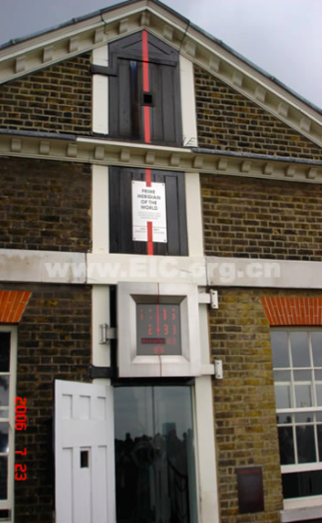
国际化生活的体验
去美国旅行，最感不适应会有什么？
2/3/2009 代表哪一天，2月3日或3月2日？
乔治·布什（George Bush） 属于哪个家族？
收到邮件，出现乱码 ……

Slide 3
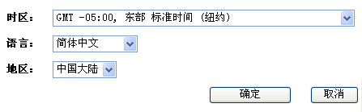
具体例子
【中文简体、北京】
开始日期： | 2008年12月1日
开始时间： | 8:00， 中国 标准时间 (GMT +08:00， 北京)
【英文、纽约】
Starting date: | Sunday， November 30， 2008
Starting time: | 7:00 pm， Eastern Standard Time (GMT -05:00， New York)

Slide 4
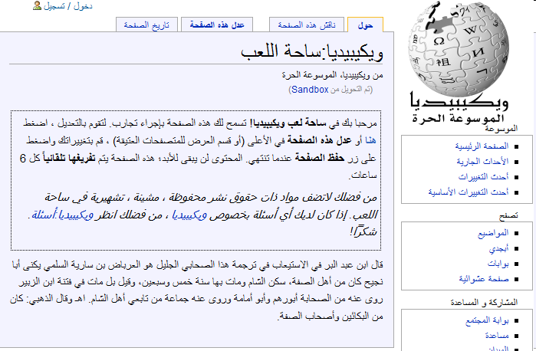
示例－阿拉伯语

Slide 5
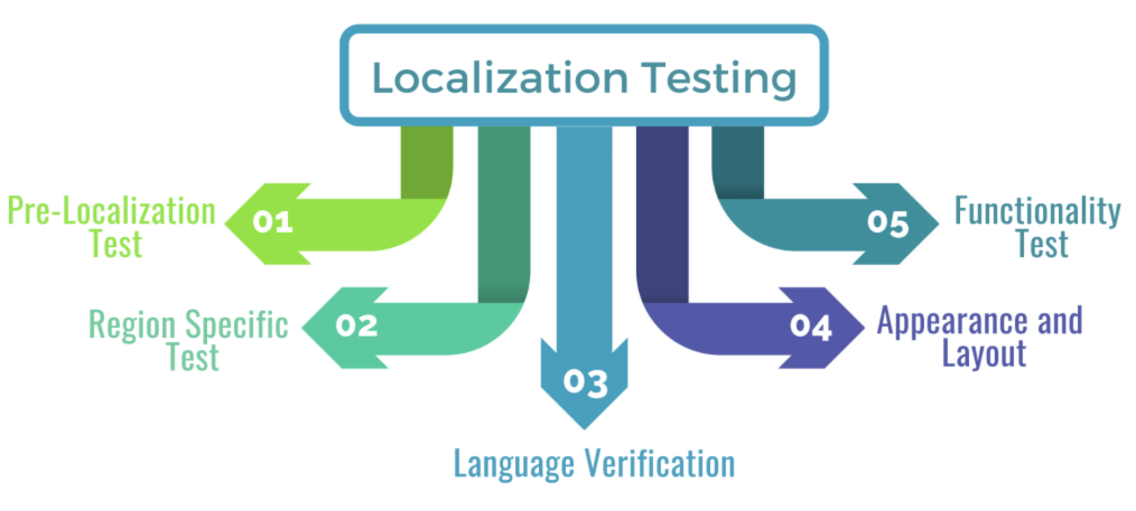
8.1 什么是软件本地化
8.2 翻译验证
8.3 本地化测试的技术问题
8.4 本地化的功能测试
版权所有©️ 仅限于教学使用
Notes:
4.1 传统的软件测试过程
4.1.1 W模型
4.1.2 TMap NEXT
4.2 敏捷测试过程
4.2.1 敏捷测试的价值观和原则
4.2.2 传统测试和敏捷测试的区别
4.2.3 敏捷测试流程
4.2.4 SBTM
4.3 软件测试流派
4.4 测试过程改进
4.4.1 TMMi 89
4.4.2 TPI NEXT
4.4.3 CTP
4.4.4 STEP
4.5 软件测试标准与规范
小结 102
思考题 103

Slide 6
8.1 什么是软件本地化
8.1.1 软件本地化与国际化
8.1.2 字符集问题
8.1.3 软件国际化标准
8.1.4 软件本地化基本步骤
8.1.5 软件本地化测试

Slide 7
I18N vs. L10N
I18N是L10N的基础和前提，为L10N做准备
L10N是I18N向特定本地语言环境的转换
I18N 是软件产品源语言开发的一部分，属于Engineering
L10N 可以独立于Engineering，可由第三方完成
全球化
本地化
国际化
翻译

Slide 8
I18N
支持Unicode字符集、双字节的字符；
分离程序代码和显示内容
消除Hard code
使用Header files 去定义经常被调用的代码段；
改善翻译文本尺寸，具有调整的灵活性
支持各个国家的键盘设置；
支持文字排序和大小写转换；
支持各个国家的度量衡，时区，货币单位格式等的设置；
国际化用户界面设计（自我定义）。

Slide 9
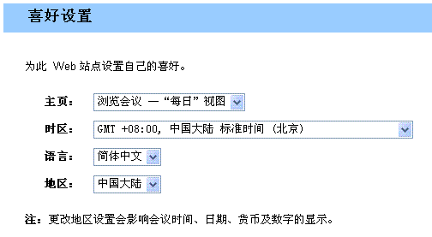
国际化功能实例

Slide 10
L10N
翻译
地区文化、宗教
度量衡和时区等
软件用户界面（UI）
联机文档 (帮助文档和功能性的PDF文档)
热键设置

Slide 11
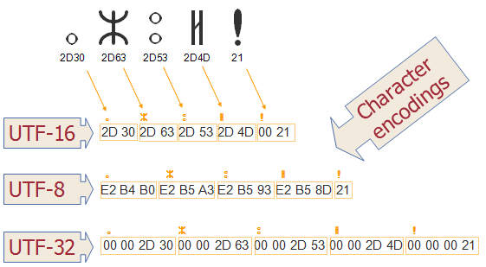
8.1.2 字符集问题
字符集是操作系统中所使用的字符映射表
ASCII字符集
Gb2312
ISO8859-X
Unicode
UTF-8/ UTF-16/ UTF-32

Slide 12
字符集问题标准
ISO/IEC 10646-1:2003定义了4字节编码的通用字符集（Universal Character Set，UCS），也称通用多八位编码字符集（Universal Multiple-Octet Coded Character Set）
ISO 639-1:2002，2字母语种代码（alpha-2）标准
ISO 3166-1:1997 ，国家代码标准
RFC 3066，语言鉴定标签标准
RFC 3629，UTF-8

Slide 13
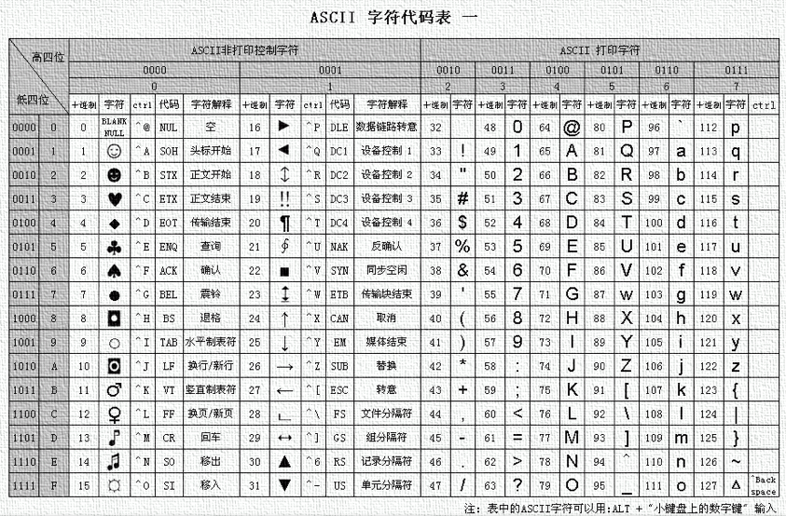
示例：ASCII

Slide 14
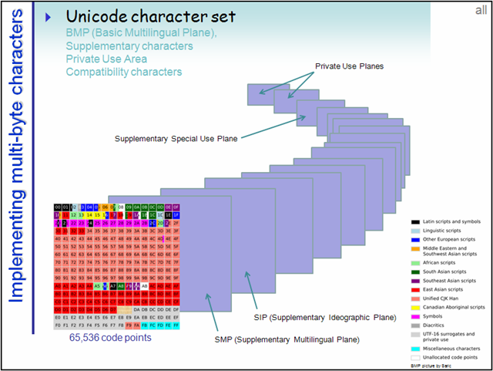
示例：Unicode
UCS-4（Unicode Character Set）0×0 - 0x10FFFF；1st字节：0-16个平面，后两个字节：0-FF行，0-FF列。0平面：BMP（Basic Multilingual Plane）= UCS-2

Slide 15
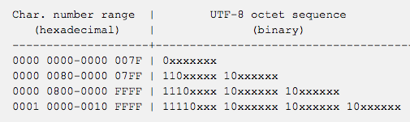
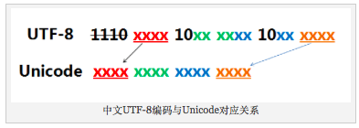
示例：UTF-8
http://www.rfc-editor.org/rfc/rfc3629.txt

Slide 16
8.1.3 软件国际化标准
切换语言的机制。
与语言无关的输出接口。
与语言无关的输入接口和标准的输入协议
资源文件的国际化
支持和包容本地化数据格式

Slide 17
I18N 测试
国际化支持
本地化测试
Pseudo-translation
(Catalyst)重要部分
MBC字符集和脚本?
MBC 输入和显示?
MBC 文件（夹）及其处理?
区域设置?
索引和排序?
本地化OS?
键盘支持?
本地化资源?
区域设置 hard-coded?
链接/串联字符串?
资源文件包含非本地化内容?
文字扩展余地?
非层次图像的文字?
其它组件?
MBC- Multiple Byte character多字节字符集

Slide 18
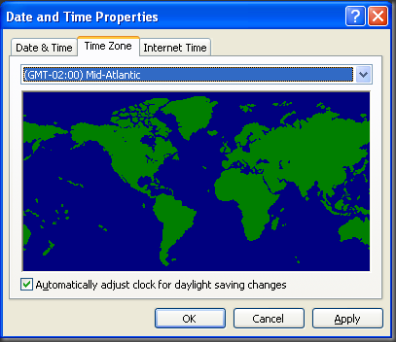
国际化测试方法
设计评审和代码审查
针对源语言的功能测试，如不同的区域设置、不同的时区显示
针对伪翻译（pseudo-code，pseudo-translation）版本的测试

Slide 19
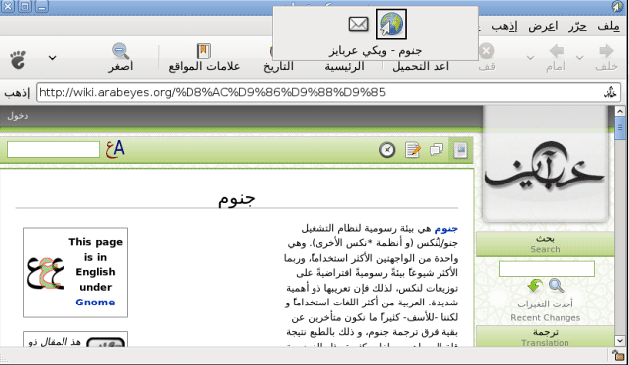
国际化测试点
双向识别功能
硬编码
语言切换方式
多字节和单字节文字的混合
输入法编辑器（IME）
大小写转换、换行
快捷组合键
纸张大小
电话号码
词序问题
……

Slide 20
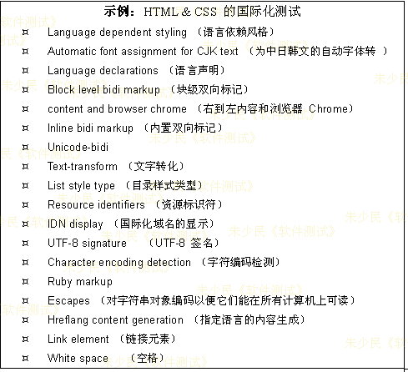
示例

Slide 21
8.1.4 软件本地化基本步骤
建立配置管理体系，跟踪目标语言各个版本的源代码
创造和维护术语表
源语言代码和资源文件分离、或提取需要本地化的文本
把分离或提取的文本、图片等翻译成目标语言
把翻译好的文本、图片重新检入目标语言的源代码版本
如果需要，编译目标语言的源代码
测试翻译后的软件，调整UI 以适应翻译后的文本
测试本地化后的软件，确保格式和内容都正确

Slide 22
本地化过程
国际化软件设计
核心功能测试
国际化测试
本地化测试
翻译测试
全球化软件发布

Slide 23
8.1.5 软件本地化测试
功能性测试，所有基本功能、安装、升级等测试；
翻译测试，包括语言完整性、术语准确性等的检查；
可用性测试，包括用户界面、度量衡和时区等；
兼容性调试，包括硬件兼容性、版本兼容性等测试；
文化、宗教、喜好等适用性测试
手册验证，包括联机文件、在线帮助、PDF文件等测试

Slide 24
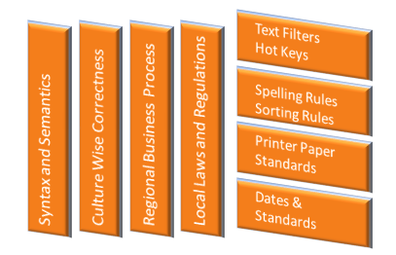
软件本地化测试
I18n 测试
L10n 测试
语言/翻译的 测试
美观/界面 测试
功能 测试
发布 测试
https://wiki.mozilla.org/Firefox:2.0_QA_Activities:L10n_Test_Plan
http://l10n.openoffice.org/localization/L10n_testplan.html

Slide 25
I18N 测试 vs. L10N 测试
Category | I18n functional testing | Pseudo l10n testing | L10n message testing | L10n functional testing
What to test | Installation and uninstallation of l10n support in CLI/GUI/Silent modes, all functions especially input, output (fonts, display and printing) and internal conversion or processing of non ASCII characters in non English environment. | Hardcoded messages/button/menu/label width, garbage, white boxes, question marks, mismatched encodings or bad layouts in CLI/GUI installation, CLI commands, BUI, Error messages, OLH, etc. | Correct and consistent translations of all of the messages. | All of the Locale data, all of the input methods, the fonts, display, and printing in all applications, all of the converters, etc.
Who writes test cases | I18n developers, base team or SQEs (Software Quality Engineers) | I18n developers, base SQEs | I18n developers, base SQEs | L10n developers, l10n SQEs
Who to do the testing | I18n developers, base team or i18n SQAs (Software Quality Asurances) | I18n developers, base SQEs, l10n SQEs, l10n Ces, l10n tech leads, etc | L10n SQAs | 10n developers, l10n SQAs
Where to test | In one Asian multiple byte locale of each OS release on all platforms | In one locale of one OS release On all platforms | One language in one release on one platform | all releases on all platforms
When to test | When the features are implemented or bugs are fixed, before l10n message engineering is started | During development, while messages are being translated, before l10n testing is started | After the message translations are integrated | When the features are implemented or bugs are fixed
How often to test | Whenever there are new features or bug fixes | Whenever there are message updates | Rotate sub test groups among builds | Whenever there are new features or bug fixes

Slide 26
8.2 翻译验证
翻译的内容
目标语言的文化心理
特殊符号

Slide 27
软件本地化与翻译
技术层面的更改
调整大小、调整默认设置、重新编译、创建新的图形、重新编排文档格式；
文化层面的更改
包装、图标、宣传、样品、政治敏感的术语，地方规章和宗教信仰

Slide 28
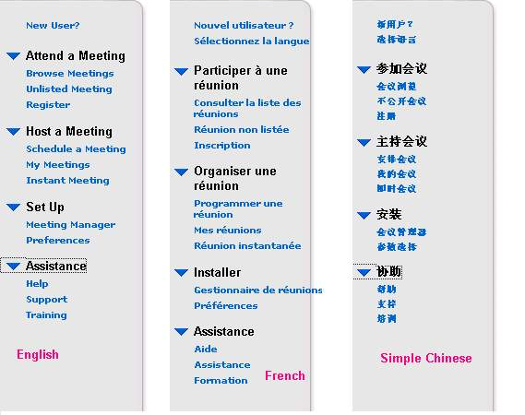
翻译问题 – 文字扩展

Slide 29
8.3 软件本地化测试技术
8.3.1 数据格式
8.3.2 页面显示和布局
8.3.3 配置和兼容性问题

Slide 30
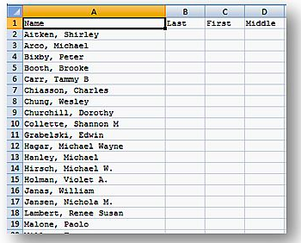
最常见的问题
用户姓名
中文: 朱少民 朱先生
英文: Shaomin Zhu Mr. Zhu

Slide 31
8.3.1 数据格式
1. 数字
2. 货币
3. 时间
4. 日期格式
5. 度量衡的单位
6. 复数问题

Slide 32
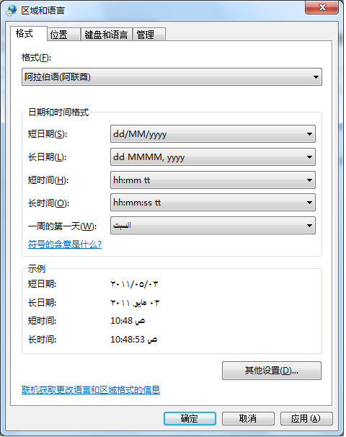
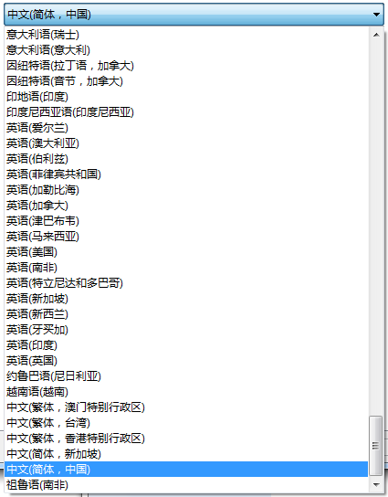
区域与语言

Slide 33
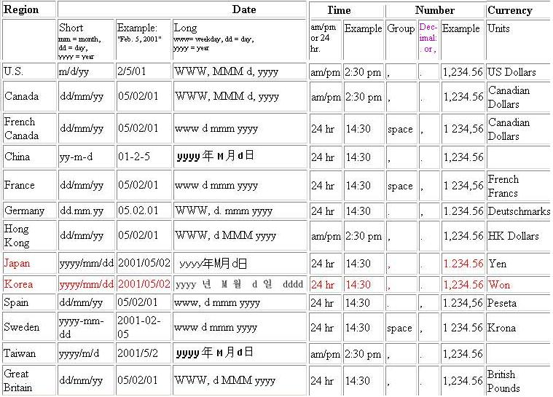
本地化问题 - 数据格式

Slide 34
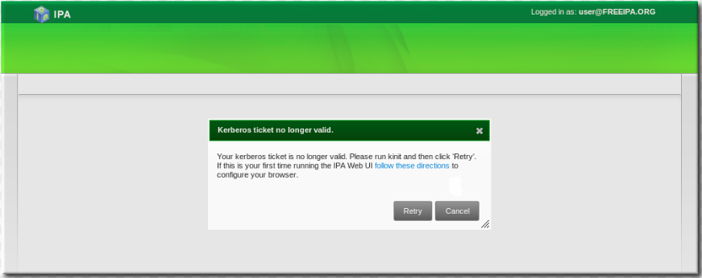
8.3.2 页面显示和布局
德语最长，汉语比较精炼
乱码 （双字节语言 GB/BIG5/JP/ … ）
字符索引、排序

Slide 35
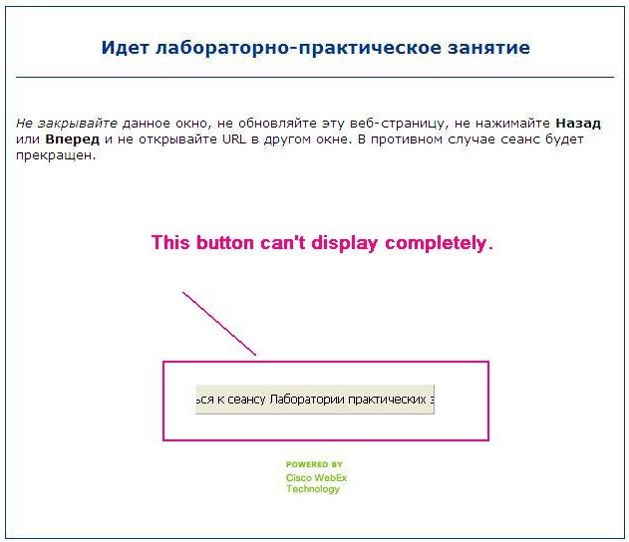
示例：不能完全显示

Slide 36
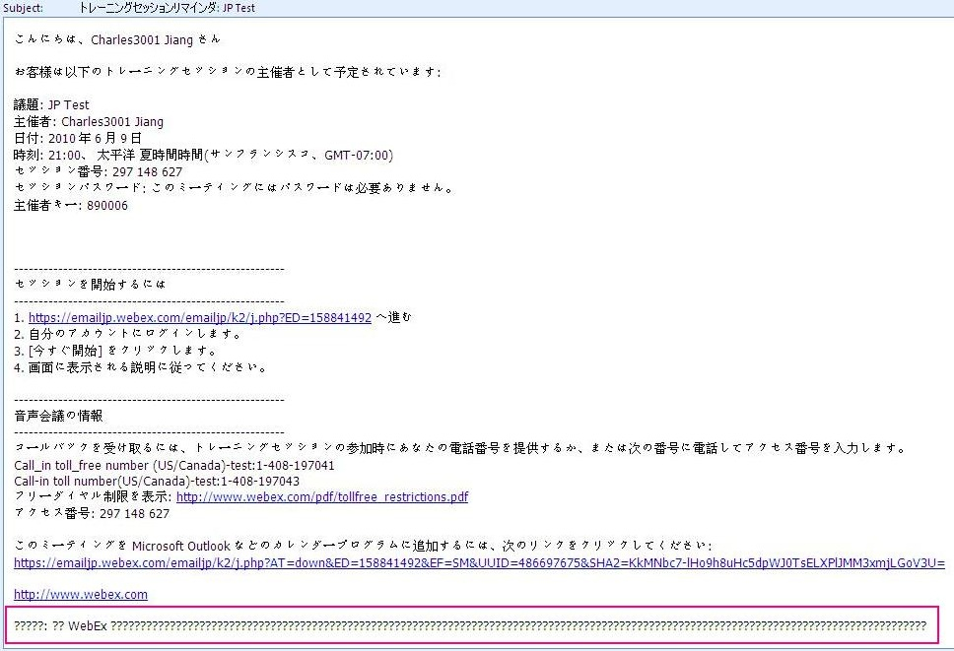
示例：乱码

Slide 37
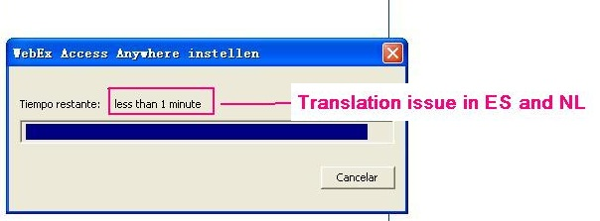
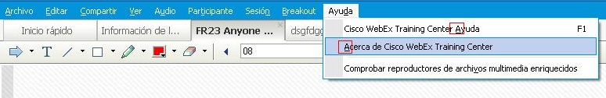
示例：其它

Slide 38
UI验证的细节
控件相互重叠或排列间隔不均衡。
文字遮挡图像、文字超过边界或者控件中字符没有完整显示等问题
文字方向的问题，如希伯莱文和阿拉伯文是从右到左显示
左右对齐问题，如阿拉伯文应右对齐。中英文之间有区别，中文段落开头需要空两个字的距离，而英文开头则不是。
连字符对多数拉丁语言有效，但对东方语言一般无效。
拉丁语言的大小写问题、多字节语言的显示乱码问题等等

Slide 39
8.3.3 配置和兼容性问题
配置性包括键盘布局设计，它是语言依赖性最大的硬件、打印机配置等。
兼容性包括与硬件的兼容性、与上一版本的数据兼容及与其他本地化软件的兼容性等等
关注一些点，如 数据库问题、热键

Slide 40
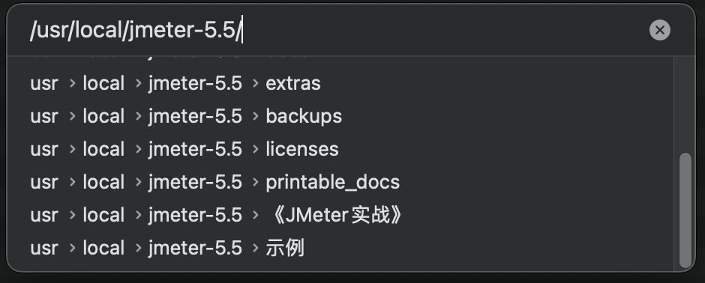
配置和兼容性测试
本地化操作系统
Non-Unicode 数据路径
欧州系统本地化 OEM vs. Windows “ANSI”
Migrating to Unicode
http://www.w3.org/International/articles/unicode-migration/

Slide 41
8.4 本地化功能测试

Slide 42
本地化功能测试的具体工作
本地化测试
语言
美观/界面
功能
In-country testing
本土测试
Translation verification testing (TVT)
翻译验证测试

Slide 43
L10N功能测试
不仅要查看用户界面，而且要对文件保存、打印等类似的功能进行测试，特别要注意语言环境特定的组件，比如时间、日期格式以及文字处理等相关方面的功能进行测试。
集成测试
索引和排序
联机文档的功能测试

Slide 44
本章小结
软件国际化是研发上多工程问题，在设计、编程上需要遵守I18N相应的规范和要求
国际化测试需要验证双向识别功能、语言切换方式、多字节和单字节文字的混合、输入法编辑器、大小写转换、快捷组合键、词序问题、无硬编码
本地化测试会涉及“数据格式、UI显示和布局、配置和兼容性问题、翻译内容等

Slide 45
参考资源
http://www.w3.org/International/
https://confluence.sakaiproject.org/display/I18N/Home
http://www.gala-global.org/
http://blogs.msdn.com/b/kierans
http://java.sun.com/developer/technicalArticles/Intl/IntlIntro

